Slide 1



Veri Tabani
Programlama Egitimi
Hos Geldiniz !

Slide 2
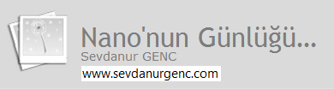


Hakkimda
Iletisim Icin :
Blog : www.sevdanurgenc.com
E - Mail : sevdanurgenc@sevdanurgenc.com
nanonungunlugu@gmail.com

Slide 3
MySQL
II. Egitim

Slide 4
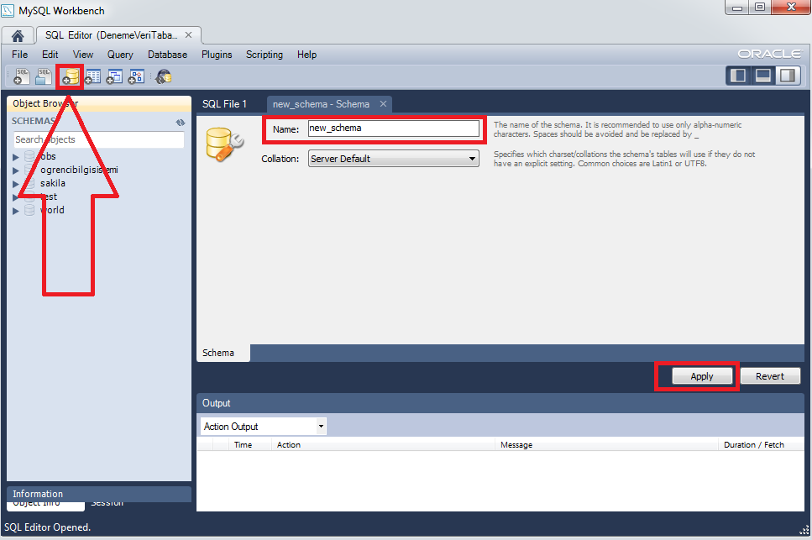
Veri Tabani Olusturma ;
Yukaridaki arac cubugunda bulunan Create A New Schema… butonunu tiklayiniz. Karsiniza gelen New_Schema – Schema penceresinde bulunan Name kismina olusturacaginiz Veritabaninizin ismini yaziniz. Apply butonu ile islemleri onaylayin.

Slide 5
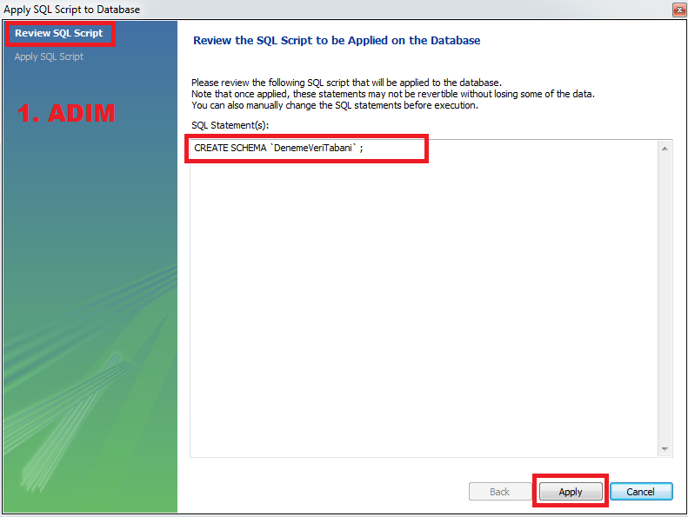
Karsimiza cikan ekranin 1.Adiminda Yapmis oldugumuz islemi sql cumleleri ile birlikte kullaniciya onaylattiriyor. Apply butonunu tiklayarak 2.adima gecebilirsiniz.

Slide 6
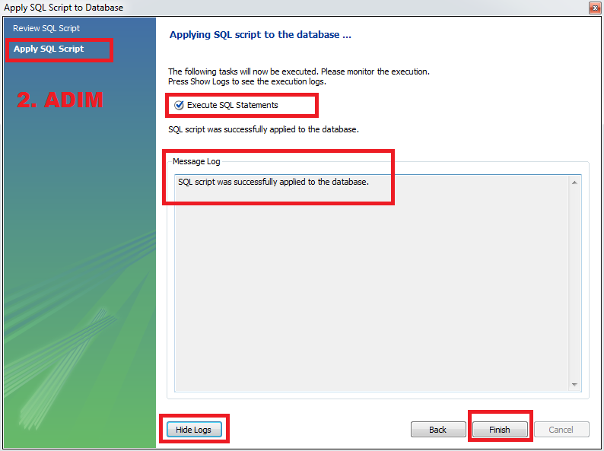
2.Adim’da veritabaninin olusturulduguna dair execute kabul mesajini kullaniciya veriyor. Show Logs butonunu tikladiginiz zaman yapmis oldugunuz islemlerin sql script cumlelerinin basarili olup olmadigi hakkinda tutulan log bilgilerini gostermektedir.

Slide 7
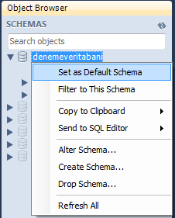
Veritabanini Default Hale Getirmek;
Olusturmus oldugunuz veri tabani ekraninizin sol tarafinda bulunan Object Browser penceresinde listelenecektir.
Veritabanini secip uzerinde sag tus yaptiktan sonra acilan liste icerisindeki “Set Default Schema” secenegini tikliyoruz.
Tikladiktan sonra Object Browser penceresi icerisindeki tables listesinde default olarak ayarladigimiz veri tabanimiz artik koyu renkle yazili olacaktir. Ve islemlerimizi yaptigimizda her defasinda veri tabanini secmemize gerek kalmayacaktir.

Slide 8
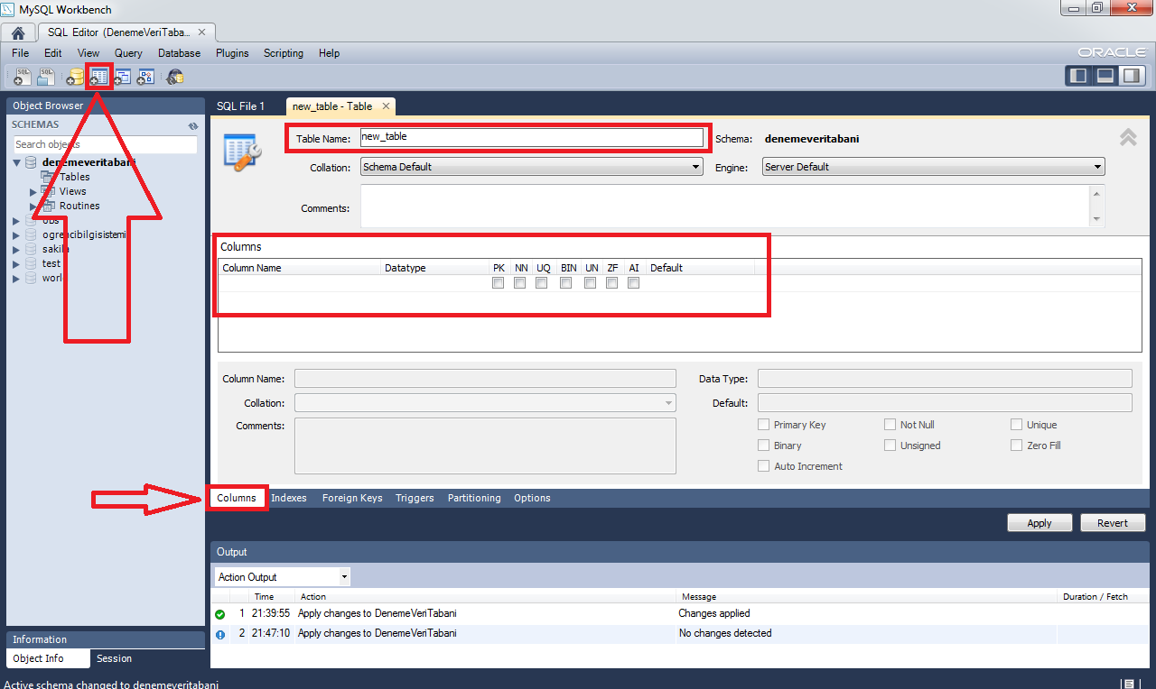
Table Olusturma ;
Arac cubu uzerindeki Create A New Table… butonunu kullanabilirsiniz. Veya Veritabaninin icerisindeki tables sekmesi uzerinde sag tus ile create table… secenegini secebilirsiniz.

Slide 9
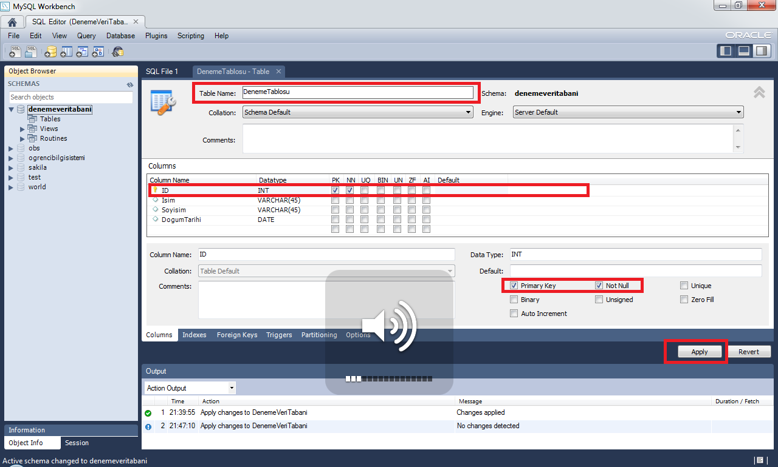
Sag tarafta acilan yeni pencerede table name’e tablonuzun ismini verebilirsiniz. Columns alaninda ise olusturacaginiz alanlariniz ve turleri ve bunlarla ilgili ayarlamalari yapabilirsiniz. Ardindan Apply butonunu tiklayiniz.

Slide 10
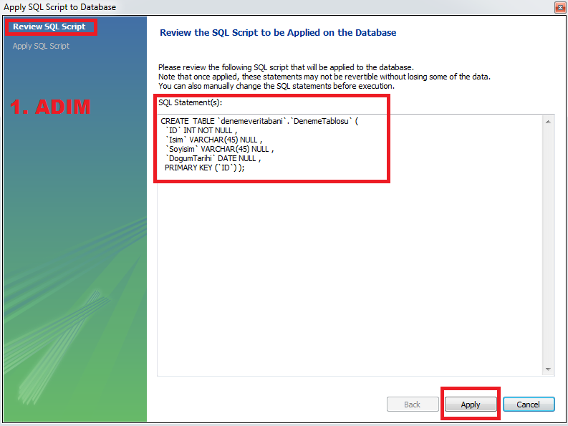
Karsiniza iki adimdan olusan bir pencere gelecektir. Ilk adimda yapmis oldugunuz islemlerin sql scriptleri ile birlikte onaylamaniz icin bir Apply butonu olacaktir. Apply butonu ile ikinci adima gecmis olacaksiniz.

Slide 11
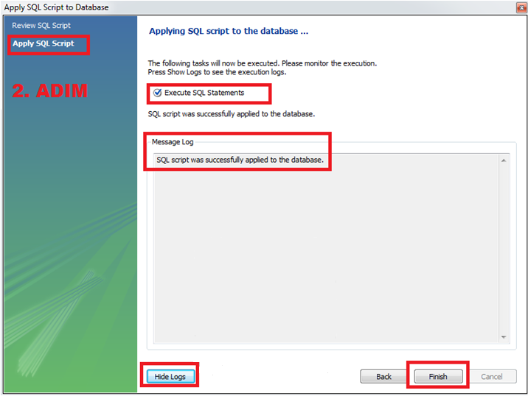
Ikinci adimda ise, yapilan islemlerin sql script halleri ile birlikte onaylanip onaylanmadigini Execute cumlesi ile kullaniciya gostermektedir. Show log butonu ile yapilan islemlerin loglarini gorebilirsiniz. Finish butonu ile islemleri sonlandirabilirsiniz.

Slide 12
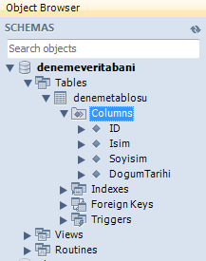
Simdiye kadar yapmis oldugunuz islemlerin dogru oldugundan emin olmak icin Object Browser penceresinde olusturmus oldugunuz veritabani ve tablolari acilir listeler halinde gorebilirsiniz.

Slide 13
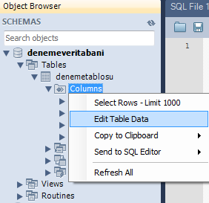
Tabloya Veri Ekleme ;
Olusturmus oldugunuz tablonuza veri eklemek icin Tablonun veya Columns’un uzerindeyken sag tus ile karsiniza bir liste cikmasini saglayabilir ve hemen ardindan Edit Table Data secenegini secebilirsiniz.

Slide 14
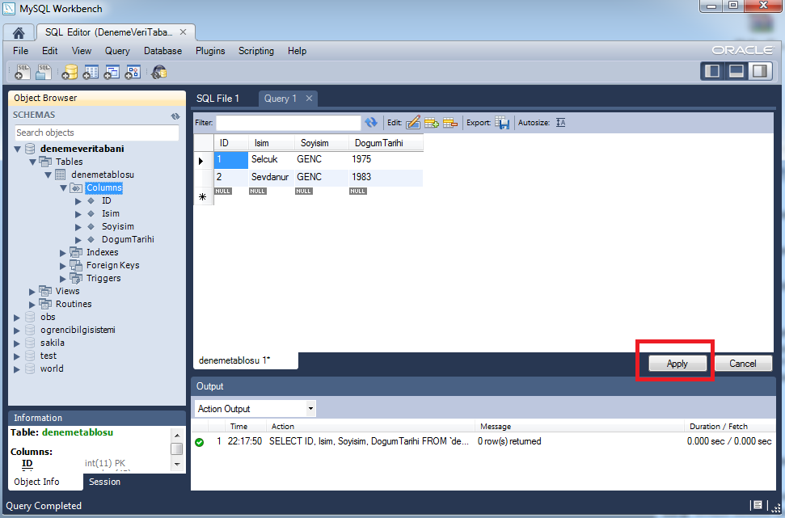
Ekranin sag tarafinda table’iniza verilerinizi girebileceginiz bir alan cikacaktir.
Veri girslerinizi tamamladiktan sonra Apply butonu ile onaylama islemlerine baslayabilirsiniz.

Slide 15
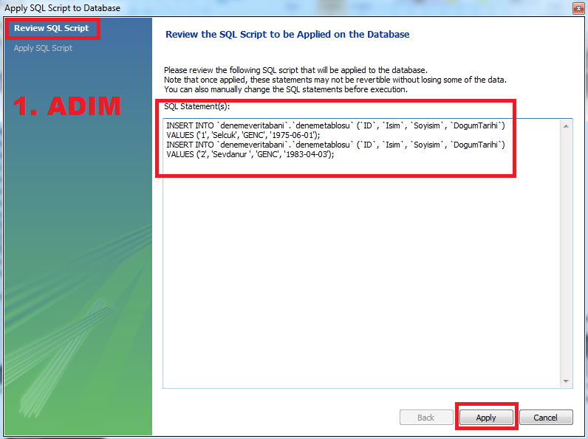
Karsiniza yine iki adimlik bir ekran gelecektir. Ilk adimda yapmis oldugunuz islemlerin sql script’lerini goruyor olacaksiniz. Apply butonu ile onaylama islemlerini tamamlamaniz gerekecektir.

Slide 16
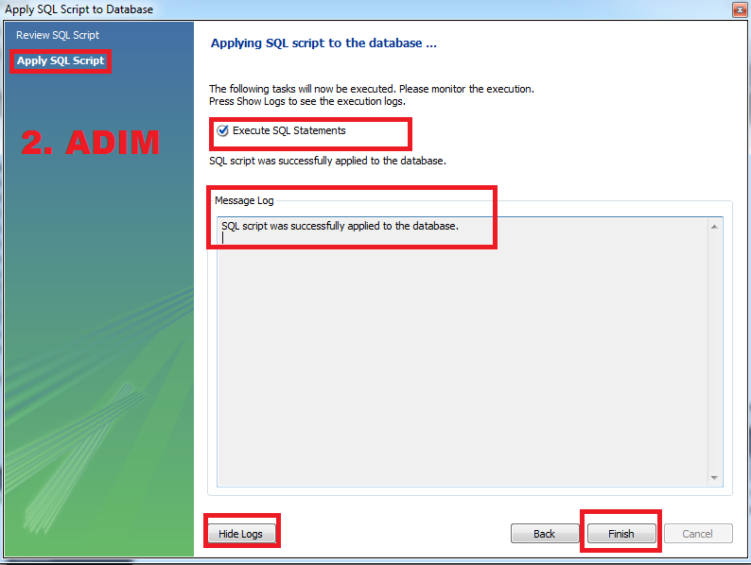
Onaylama islemini bitirebilmek icin simdiye kadar hata olup olmadigina dair log’larin tutuldugu message log penceresini show log butonu ile gorebilirsiniz. Apply butonu ile islemleri tamamlayabilirsiniz.

Slide 17
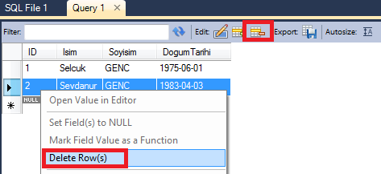
Satir Silmek ;
Tablo uzerinde calisirken silmek istediginiz kayit oldugunda ya yukaridaki Delete Selected Rows butonunu tiklayiniz yada tablo uzerindeki silmek istediginiz satiri (row) secin ve sag tus yapin. Ardindan acilan listede Delete Row(s) diyebilirsiniz. Bu islemi tek bir kayit yada satir icin yapmak zorunda degilsiniz birden fazla silmek istediginiz kayit yada satirlariniz varsa secip ayni islemleri yapabilirsiniz.

Slide 18
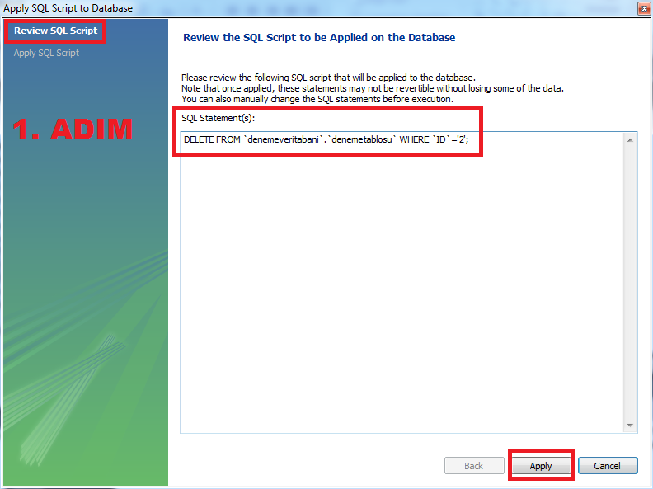
Silme islemini tamamlayabilmek icin yine iki adimdan olusan bir onaylama ekrani karsiniza gelecektir. Ilk Adimda yaptiginiz islemlere ait sql script’ler gelecektir. Apply butonu ile ikinci adima gecebilirsiniz.

Slide 19
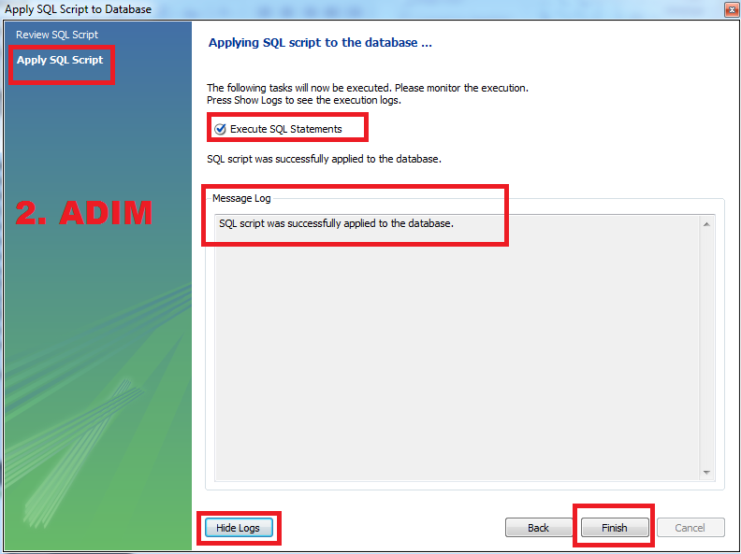
Ikinci adimda yine log islemlerini kontrol ederek onaylama islemini tamamlayabilirsiniz.

Slide 20
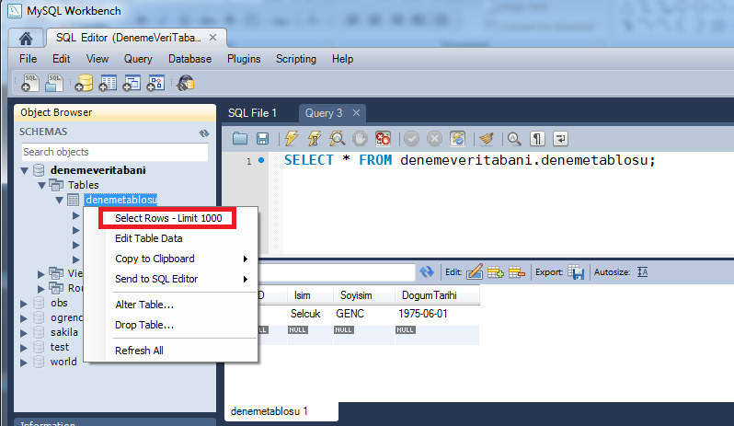
Tablodaki Verilere Ulasmak ;
Tablonun uzerinde sag tus yardimi ile karsiniza acilacak listede Select Rows demeniz yeterli olacaktir. Tum verileriniz sag tarafta farkli bir ekranda karsiniza gelecektir.

Slide 21
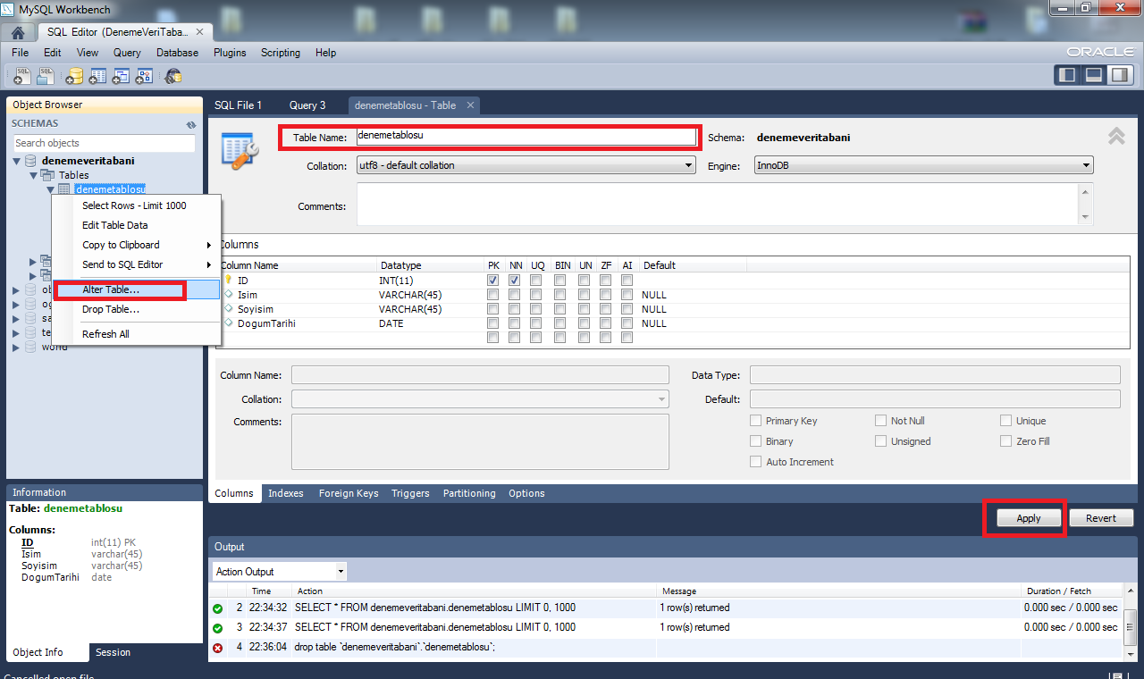
Tabloyu Guncellemek;
Tablo ile ilgili herhangi bir guncellemek yapmak isityorsaniz (alan, veri turu, veri giris kontrolleri vb… gibi) tablo uzerinde sag tus yardimiyla acilan listeden Alter Table.. secenegini tiklayabilirsiniz.

Slide 22
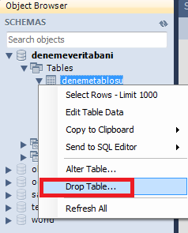
Tabloyu Silmek ;
Olusturmus oldugunuz tabloyu silebilmek icin object browser penceresindeki listeden islem yapacaginiz tabloyu secmeniz gerekiyor.
Hemen ardindan uzerinde sag tus yaparak acilan listeden Drop Table secenegini secebilirsiniz.
Sectikten sonra, karsiniza onaylamaniz icin iki adimdan olusan pencere gelecektir.
Onay islemlerini tamamladiktan sonra artik silme isleminiz tamamlanmis olacaktir.

Slide 23
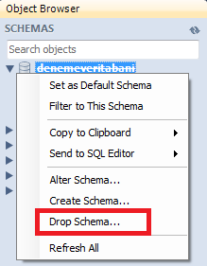
Veritabanini Silmek ;
Olusturmus oldugunuz veritabanini silebilmek icin object browser penceresindeki listeden islem yapacaginiz veritabanini secmeniz gerekiyor.
Hemen ardindan uzerinde sag tus yaparak acilan listeden Drop Schema secenegini secebilirsiniz.
Sectikten sonra, karsiniza onaylamaniz icin iki adimdan olusan pencere gelecektir.
Onay islemlerini tamamladiktan sonra artik silme isleminiz tamamlanmis olacaktir.

Slide 24


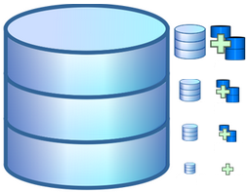
Hadi !
Simdi, Sorularinizi Yanitlayalim…

Slide 25

ODEV
Odev teslim Mail adresi ; nanonungunlugu@gmail.com

Slide 26
Katiliminiz Icin Tesekkurler
Bol Sorgulu Gunler
Sevdanur GENC
Soru ve odev teslimleriniz icin mail adresinden ulasabilirsiniz…
nanonungunlugu@gmail.com

